Slide 1
n4432 PRAXE 2
ÚVODNÍ SCHŮZKA 22.2.2024

Slide 2
OBSAH PRAXE
práce se specifickými skupinami (3 oblasti)
naplnění agendy PRAXE
průběžná konzultace s garantem praxí - Mgr. Marie Šimonová, Ph.D., 409415@mail.muni.cz, 607668665
závěrečná prezentace a diskuze ve skupině (květen)

Slide 3
PRÁCE SE SPECIFICKÝMI SKUPINAMI
Student volí 3 oblasti/instituce ((obézní) děti, onkologičtí pacienti, senioři, se specifickými potřebami-nevidomí Avoy, těl.postižení-plavání, paravoltiž).
Kontaktování instituce, analýza aktuálního stavu a návrh doporučení pro zlepšení-z pohledu tréninku/cvičení!, asistence a vedení tréninků.
Student v každé instituci stráví min. 8hod max. 15hod.
Student vypracuje 3 reporty z praxe - prezentace na závěrečné schůzi a diskuze se spolužáky nad tématem (květen).
Odevzdání reportů probíhá distanční do IS – PRAXE – ÚKOLY a to do 11.5.2024!

Slide 4
SMLOUVA, SOUHLAS A ZALOŽENÍ
Zvolíte si instituci a domluvíte se – ideálně ze seznamu v IS+Prezentace, pokud mimo, tak nechat podepsat Smlouvu o zajištění spolupráce při realizaci praxe studentů – IS (řešíte s garantem praxí).
Před nástupem na praxi si necháte podepsat Souhlas s umístěním na praxi – IS. Formulář potvrzuje Poskytovatel praxe.
V IS – PRAXE založíte svou praxi za každou instituci (3x). V případě nutnosti využijte Nápovědu v IS.
Aktivně se podílíte na asistenci a vedení tréninků.

Slide 5
SMLOUVA O ZAJIŠTĚNÍ SPOLUPRÁCE PŘI REALIZACI PRAXE STUDENTŮ
Kontaktovat garanta praxí – zda instituce opravdu není již nasmlouvaná!
Stáhnout smlouvu z IS - studijní materiály.
Vypsat žlutá pole a konzultovat s garantem praxí správnost údajů!
2x vytisknout.
Donést do instituce k podpisu – oba výtisky!
Emailem kontaktovat Bc. Kopečkovou a domluvit se na předání smlouvy (kopie garant praxí)!
Donést/poslat na fakultu - oba originál výtisky!
V případě zaslání poštou posílejte na:
Bc. Barbora Kopečková, Fakulta sportovních studií, Katedra pohybových aktivit a zdraví, Kamenice 753/5 | 625 00 Brno
Fakulta zajistí podpis děkana a zaslání jednoho výtisku do instituce.

Slide 6
POTVRZENÍ
Po odchození praxe si necháte vyplnit a podepsat Potvrzení o absolvování praxe. Formulář studentovi potvrdí školitel daného zařízení či sportovního klubu = vedoucí trenér nebo jiná pověřená osoba.
Report vložíte do IS – PRAXE - úkoly!
Jeden vybraný report odprezentujete spolužákům.
Student musí nejpozději do 11.5.2024 nahrát do IS - PRAXE – ÚKOLY:
Úkol č. 1: Report – 3x
Úkol č. 2: „Souhlas s umístěním studenta na praxi“– 3x a „Potvrzení o absolvování praxe“ – 3x

Slide 7
Možnosti oblastí-kam můžu jít?
1) Obézní děti – asistence a vedení tréninku obézních dětí
Kontakt: Mgr. Bc. Kateřina Strašilová, 360093@muni.cz,
2) Onkologičtí pacienti – asistence a vedení tréninku pacientů
Kontakt: Mgr. Vendula Györiová, vendula.gyoriova@fsps.muni.cz,
3) Senioři – asistence a vedení tréninku seniorů
Kontakt: Mgr. Lenka Svobodová, Ph.D., jsemsen@post.cz,
4) Specifická skupina – asistence a vedení tréninku lidí se specifickými potřebami (nevidomí, mentálně či tělesně postižení aj.) ve spolupráci s Mgr. Alenou Skotákovou, Ph.D.

Slide 8
4) Specifická skupina – asistence a vedení tréninku lidí se specifickými potřebami
Fotbal nevidomých – AVOY Brno - stínování a vedení části tréninkové jednotky
Kontakt: Jitka Graclíková - graclikova@teiresias.muni.cz
Plavání osob s tělesným postižením Bb kontakt - asistence
Kontakt: Jan Sommer - sommer@sk-kb.cz, telefon 724 372773
Čas je na osobní domluvě, mají více možností.
Paravoltiž (gymnastika na koni) – převážně děti s mentálním postižením
Kontakt: Jana Sklenaříková - sklinka.j@seznam.cz, telefon 777946327

Slide 9
NEBO?
poskytovatel | Město | IČO | osoba -poskytovatel | kontakt
GoKids Academy | Pezinok | 52568229 | Juraj Miškovský | info@gokidsacademy.sk
Jsemsen z.s. | Popůvky | 09925864 | Mgr.Lenka Svobodová,Ph.D. | jsemsen@post.cz
TJ Sokol Brno I. Dětské centrum | Brno | 00557650 | Mgr. Markéta Stará | stara.marketa@gmail.com
Základní škola a Mateřská škola Karolinka | Karolinka | 60990431 | Mgr. Milan Minarčík | milan.minarcik@zs.karolinka.cz
Střední průmyslová škola chemická Pardubice | Pardubice | 48161179 | Mgr. Michal Škopek | skopek@spsch.cz
Občanský spolek pro podporu rozvoje tradičního karate | Brno | 70435430 | Martin Staníček, Václav Cetl | info@osprtk.cz
Fortis Training a.s. | Brno | 03859517 | Kateřina Novotná | katerina.novotna@fortistraining.cz
Středisko volného času Humpolec, U Nemocnice 692 | Humpolec | 05243793 | Mgr. Miroslava Lisá | reditel@svchumpolec.cz
IN MOTION Academy s.r.o. | Praha | 04715161 | David Dovala | dovaladavid@gmail.com
Seznam je dostupný v IS – agenda PRAXE.

Slide 10
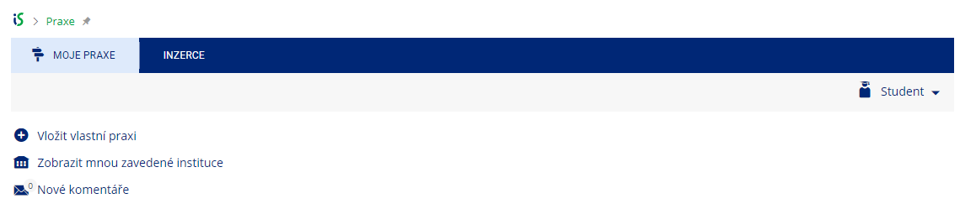
ZALOŽENÍ PRAXE V IS

Slide 11
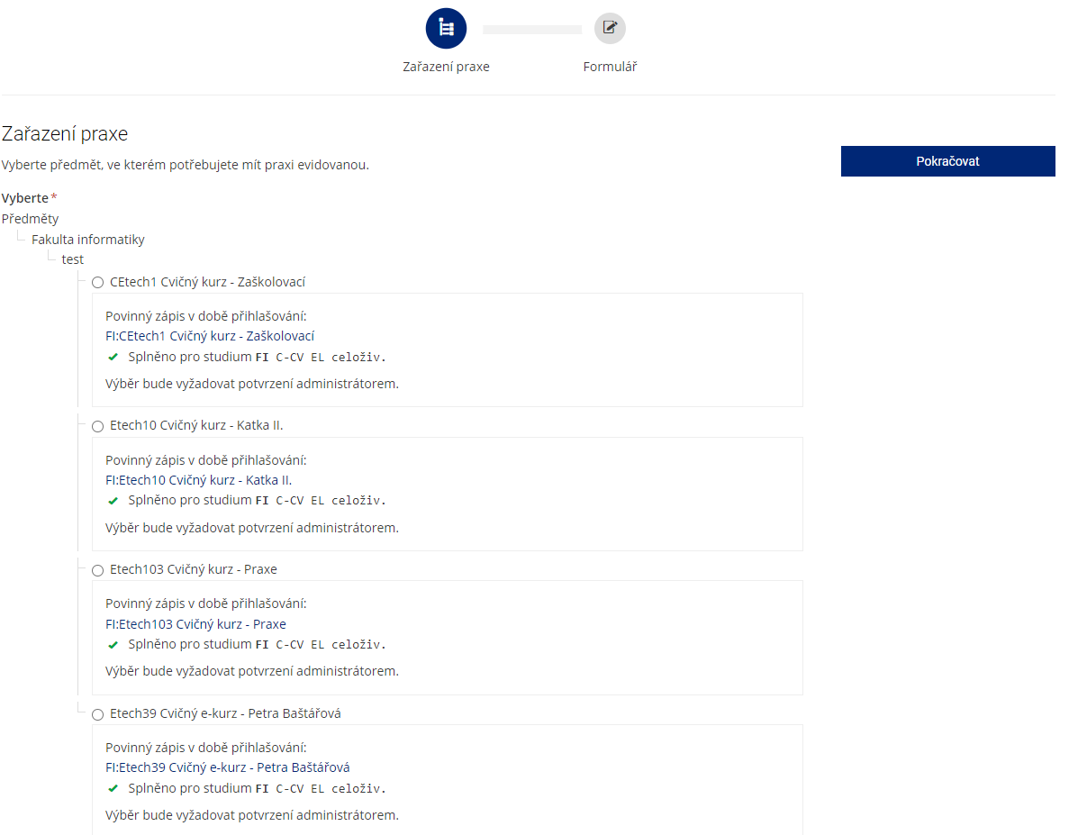
VLOŽENÍ PRAXE

Slide 12
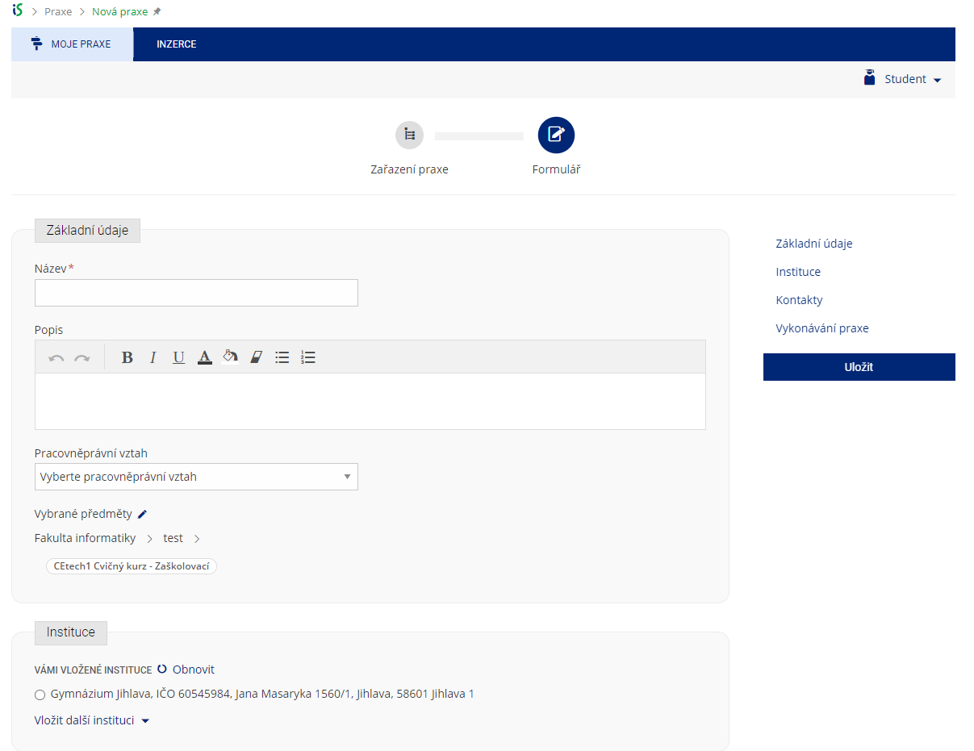
VLOŽENÍ PRAXE

Slide 13
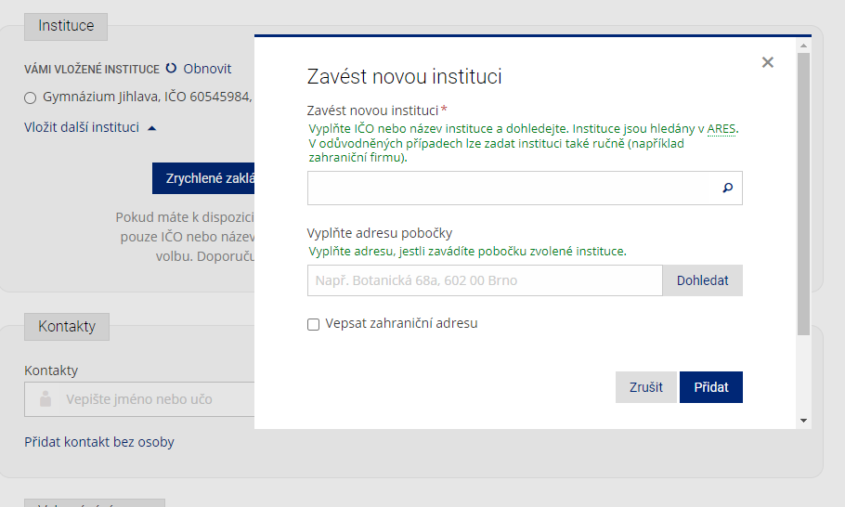
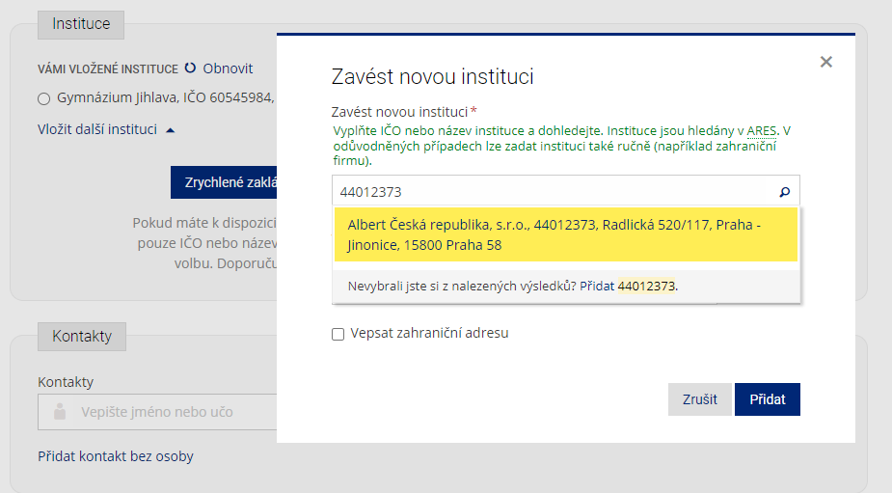

Slide 14
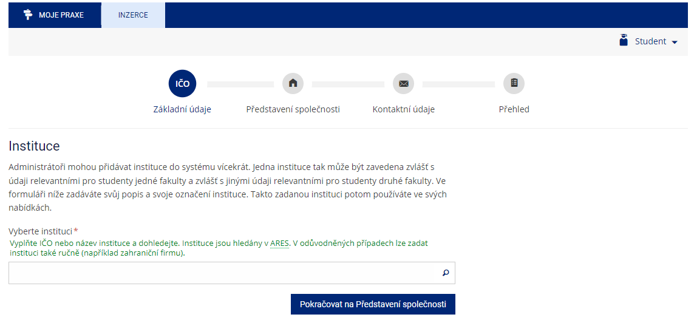

Slide 15
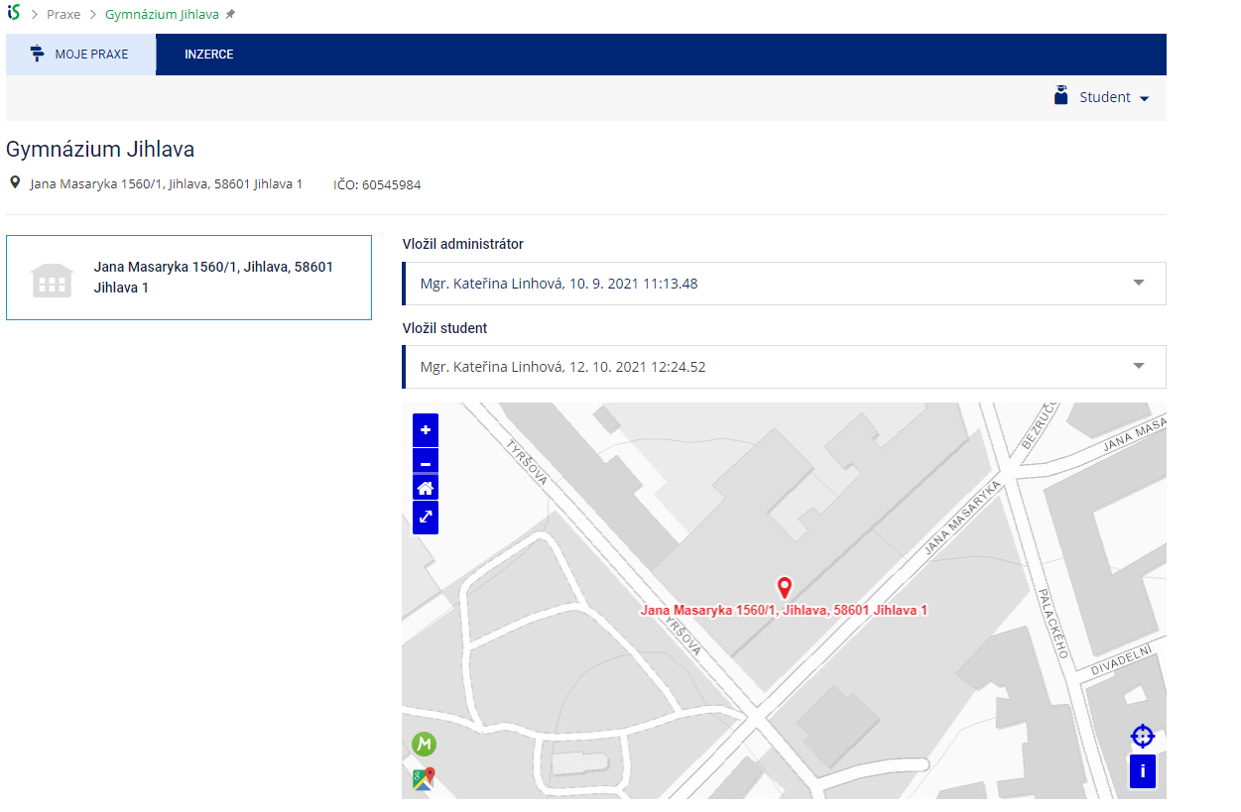

Slide 16
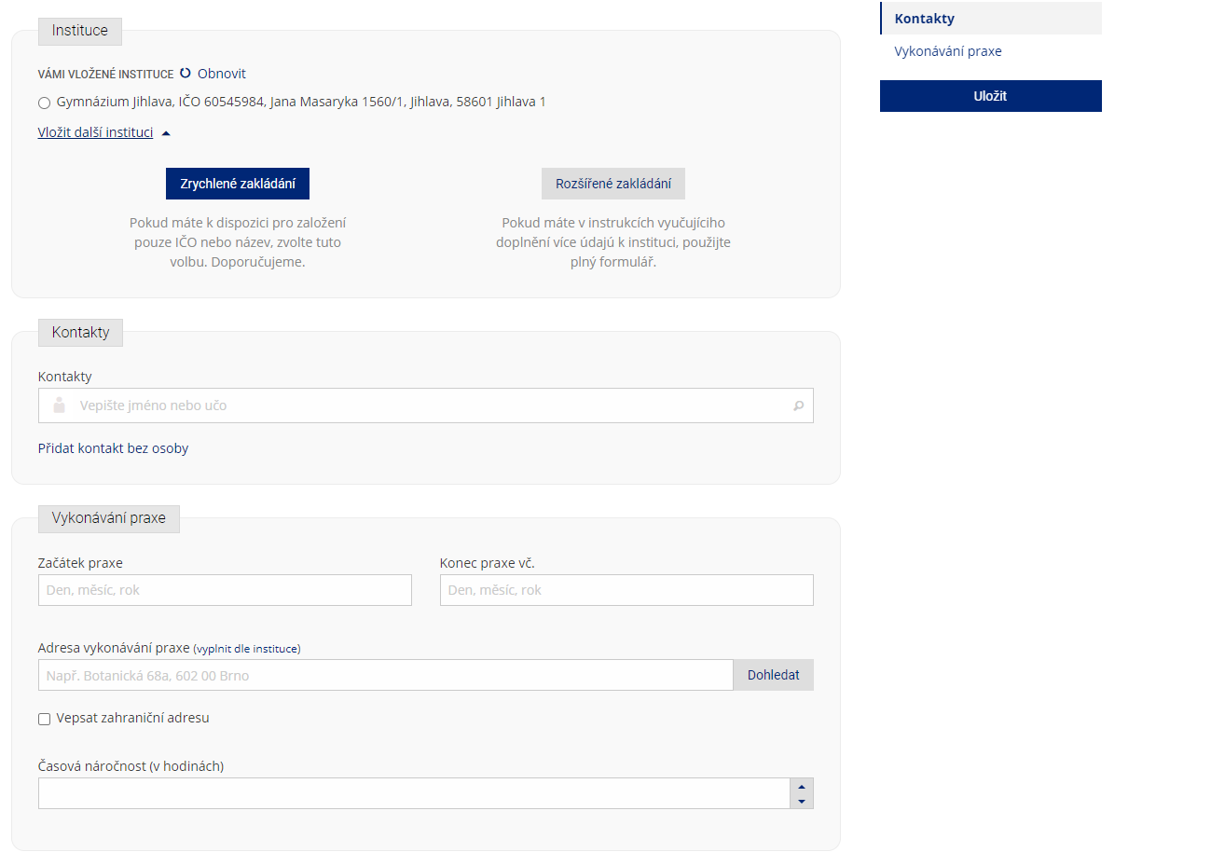

Slide 17
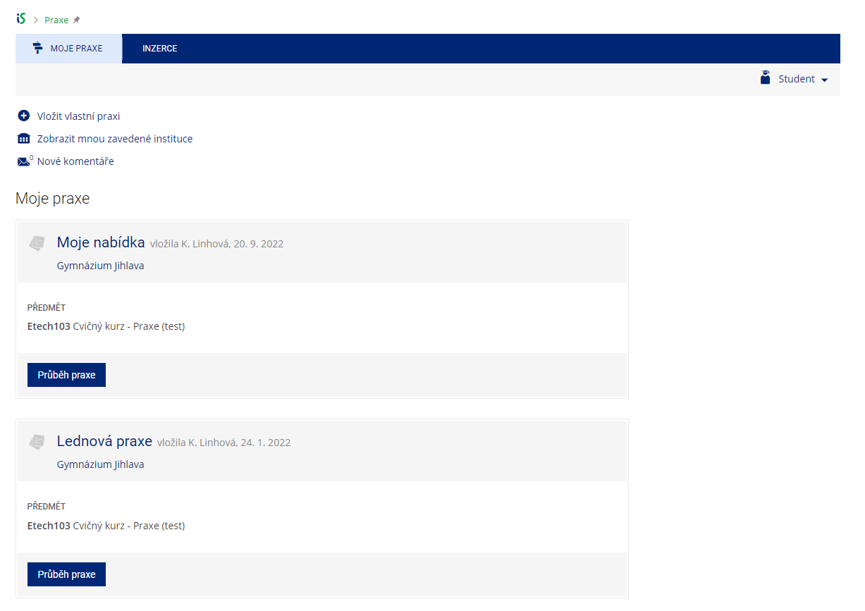

Slide 18
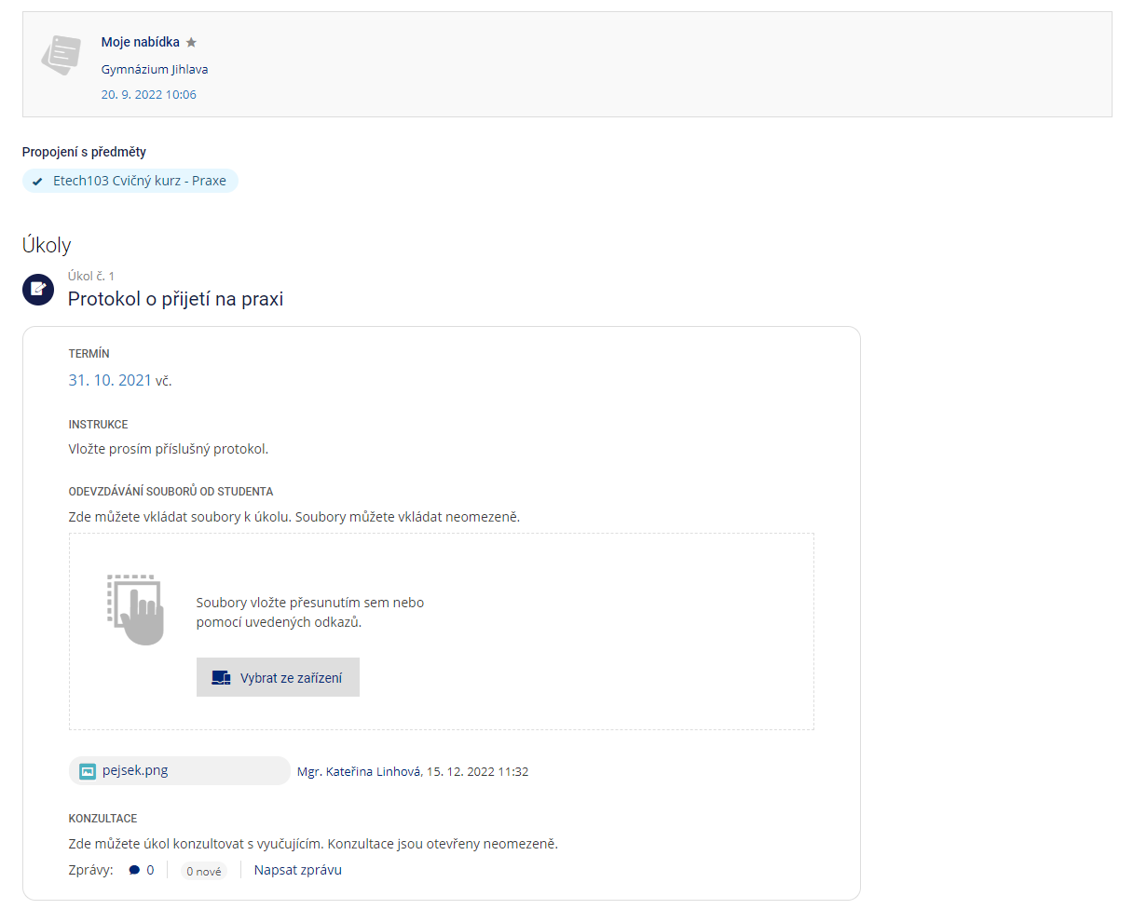

Slide 19
PREZENTACE REPORTU (květen)
termíny prezentace si vybere každý sám (IS→Praxe →zkušební termíny)
kapacita míst je omezena
délka prezentace max. 10 minut, spíše 7 minut + diskuze cca 5 minut
report by měl obsahovat: vše o místě praxe – kde, jak často, co bylo náplní, zhodnocení z pohledu obsahu/didaktiky/doporučení

Slide 20
Shrnutí na závěr
Práce se specifickými skupinami (3 oblasti) - 8-15hod, 6x dokumenty do IS – PRAXE – ÚKOLY!
Vložení 3x reportů do IS - PRAXE – ÚKOLY!
Průběžná konzultace s garantem praxí.
Závěrečná prezentace jednoho reportu a diskuze ve skupině (květen).

Slide 21
DĚKUJI ZA POZORNOST☺
DOTAZY?
Mgr. Marie Šimonová, Ph.D., 409415@mail.muni.cz, 607668665

